Slide 1
2015182041 최재혁
Attack Dungeon

Slide 2

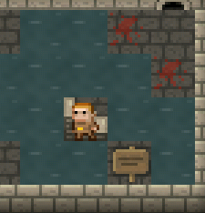
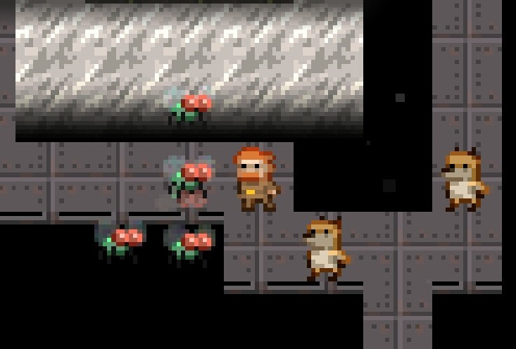
게임컨셉

Slide 3
개발범위 | 최소 | 추가
조작 | 키보드- wasd 이동 마우스 –주인공 주위 9칸 선택 공격 | 스페이스키- 공격 스킬 전환
적 | 플레이어인식 플레이어인식하기전까지 맵 방황 | 체력 감소시 도주 특정조건 만족시 동료 호출
애니메이션 | 이동, 사망 애니메이션 | 주인공->적->적->주인공 순으로 순차적으로 애니메이션
맵 | 플레이어 이동과 공격가능 표시, 방단위 맵 | 완전 랜덤맵 구현
턴제 | 1턴마다 공격 또는 이동 | 특수행동 (1턴에 2번 행동or 2턴에 1번행동)

Slide 4
주차 | 계획 | 현재진행상황 | %
1주차 | 스프라이트 수집 및 캐릭터 애니메이션 | 주인공,적 스프라이트 수집완료 현재 2개의 애니메이션만 완료 | 70%
2주차 3주차 | 맵제작 | 랜덤맵 제작 알고리즘을 이용하여 맵 제작 | 100%
4주차 | 캐릭터 키조작 및 시스템 구현 | 메인 스테이지에서 맵을 불러와서 주인공과 상호작용하여 이동 | 60%
5주차 | 몬스터 구현 및 이동 | 몬스터 애니메이션만 있음 | 10%
6주차 | 몬스터 캐릭터 인식 및 길찾기
7주차 | 전투구현
8주차 | 다음 스테이지 연결 및 버그수정
9주차 | 최종수정

Slide 5
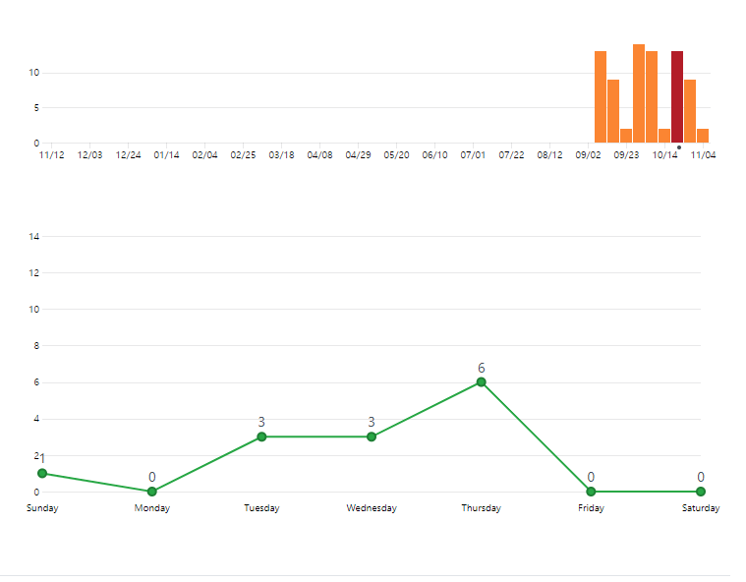
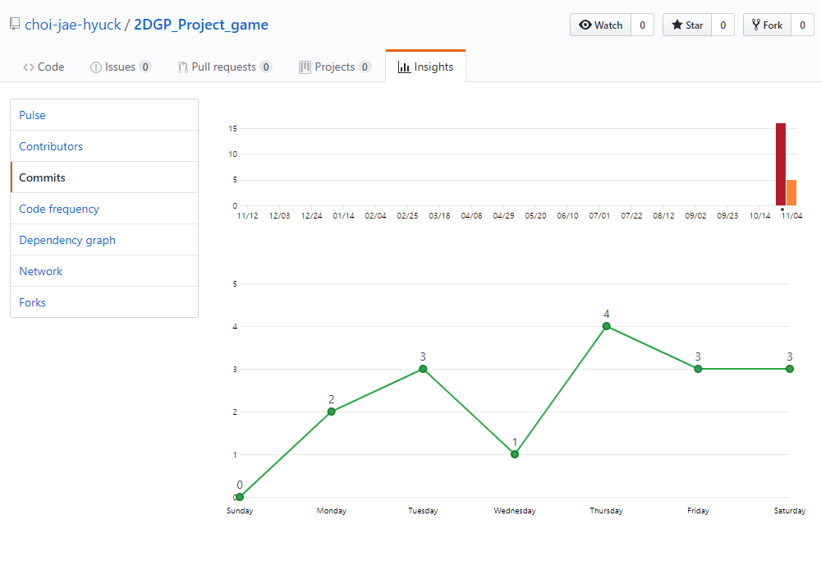
Github
https://github.com/choi-jae-hyuck/2DGP_Project_game commits : 15 +22

